Slide 2
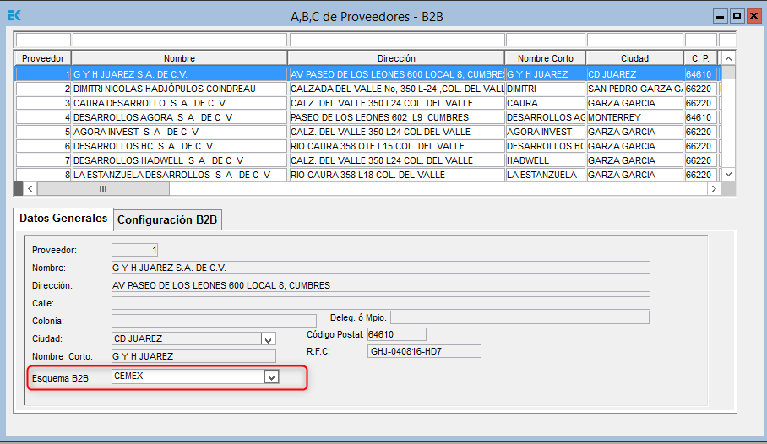
Flujo General
Catálogo de proveedores
Notes:
Modernizar la filmina

Slide 3
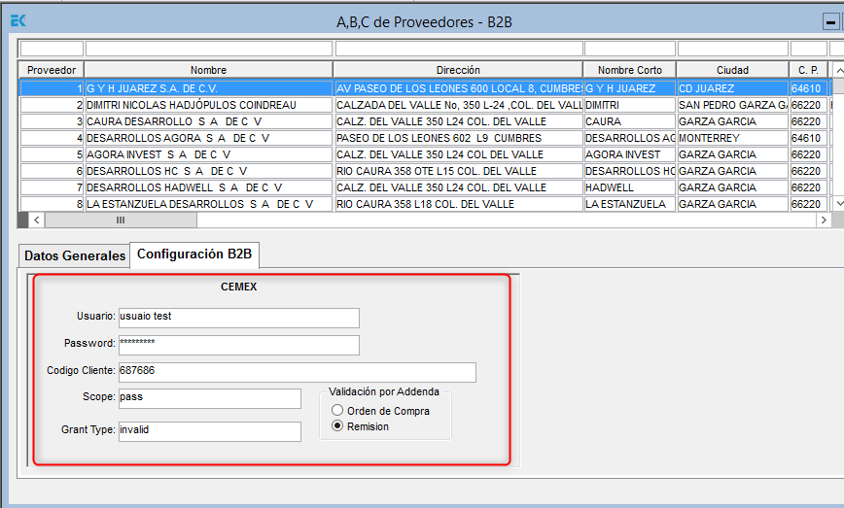
Flujo General
Pantalla de configuración de conexión B2B entre Enkontrol y CEMEX
La configuración del usuario de conexión, password, token, será configurada y queda bajo responsabilidad del cliente
Notes:
Modernizar la filmina

Slide 4
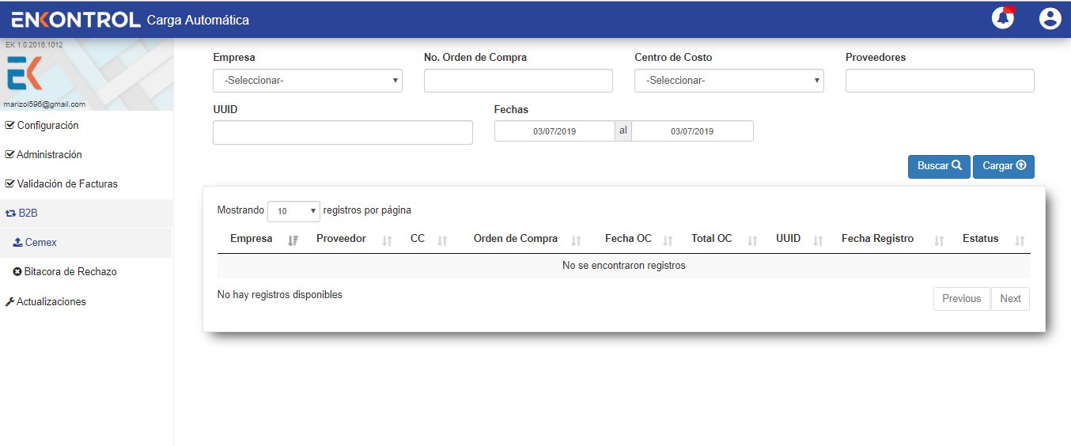
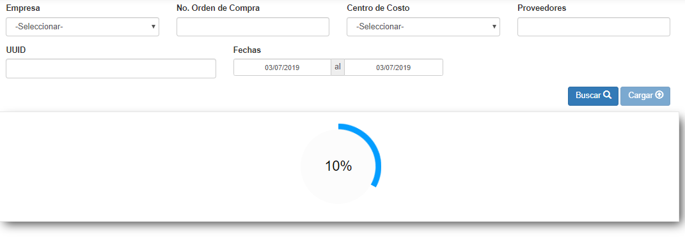
Flujo General
Pantalla de descarga manual de documentos. Esta descarga, puede ser configurada para que se realice de manera automática
Notes:
Modernizar la filmina

Slide 5
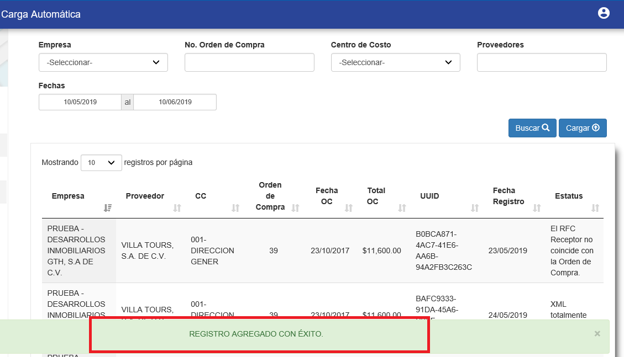
Flujo General
Reporte para consultar los documentos descargados.
Notes:
Modernizar la filmina

Slide 6
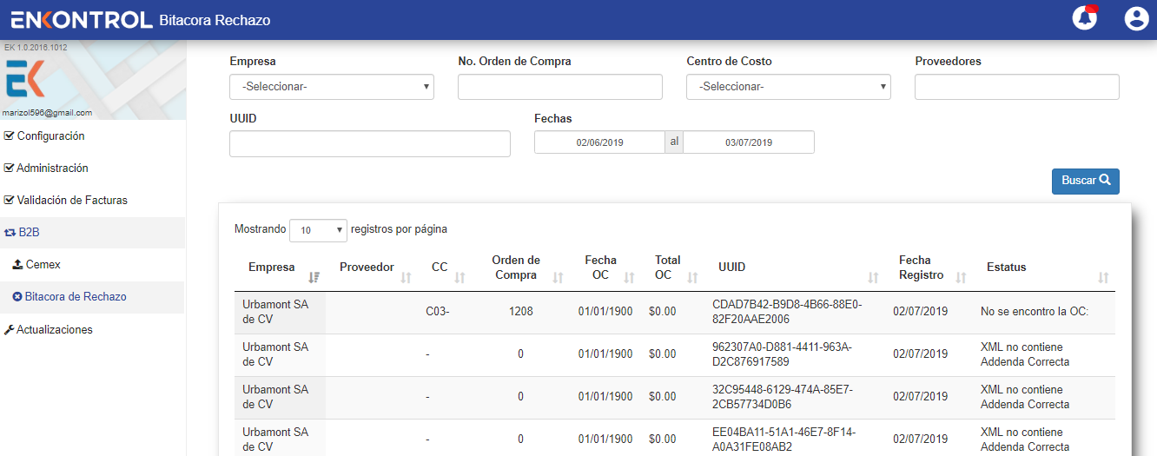
Flujo General
Bitácora de rechazo. El cliente puede ver el motivo por el que no se procesó correctamente el documento
Notes:
Modernizar la filmina

Slide 7
Gracias

